Slide 1

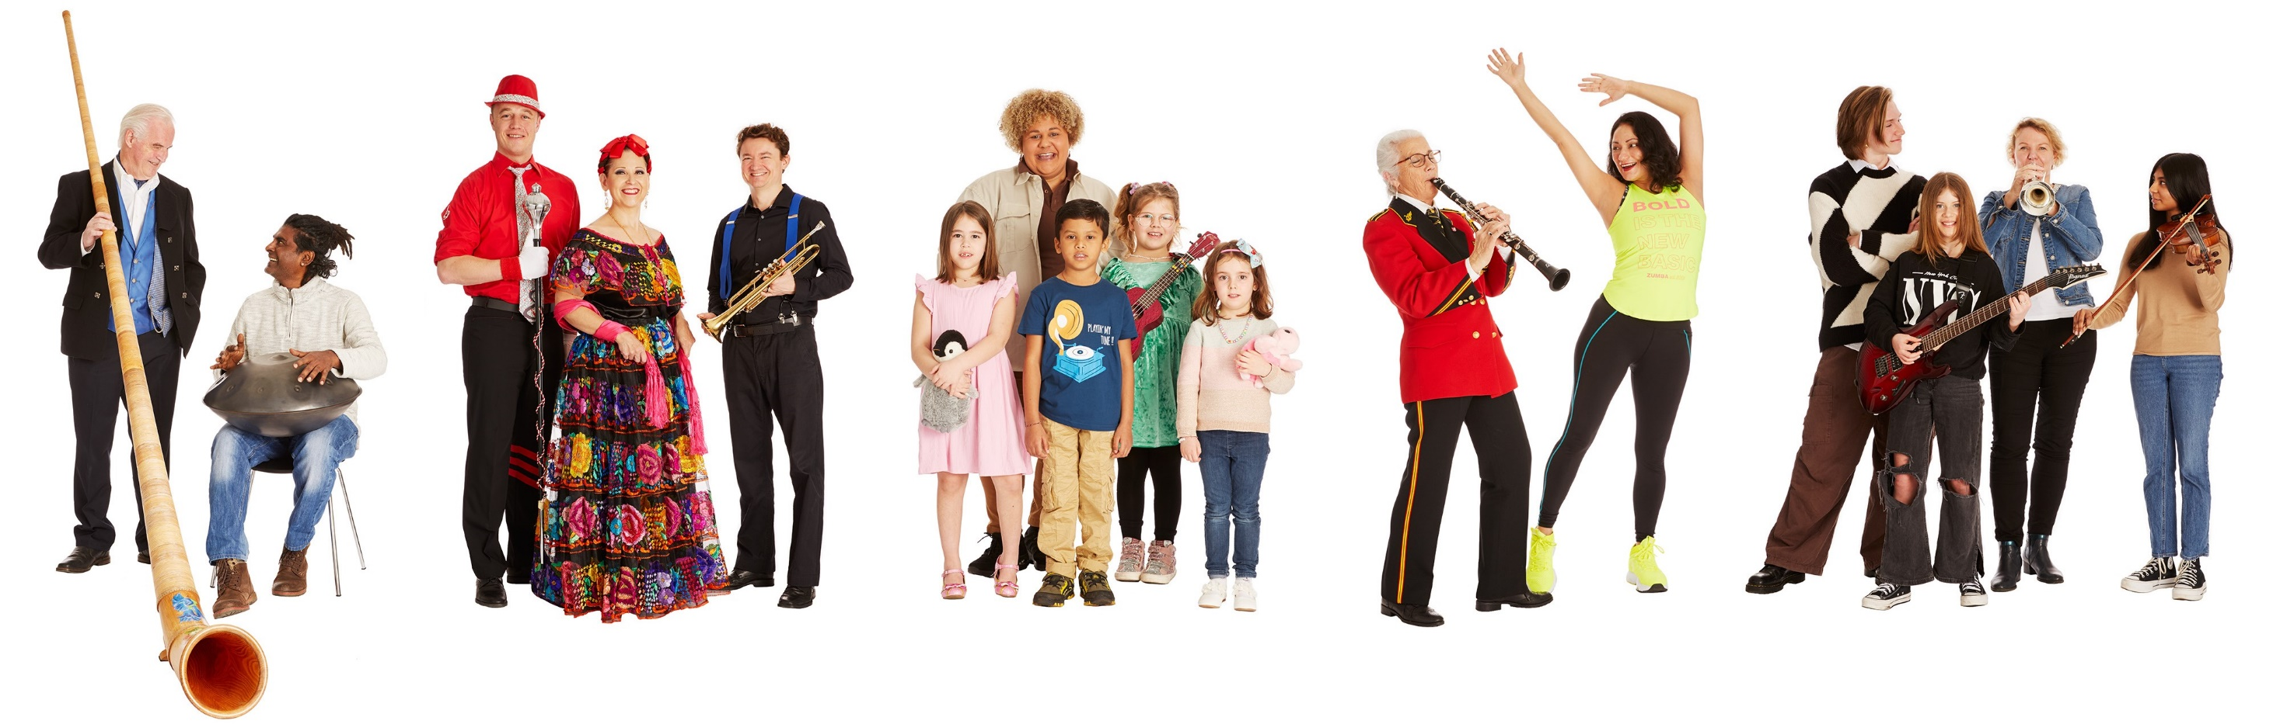
Open! 15. März 2025, Flughafen Zürich-Kloten
"Integrationsförderung und kulturelle Teilhabe in Verbindung bringen"

Slide 2
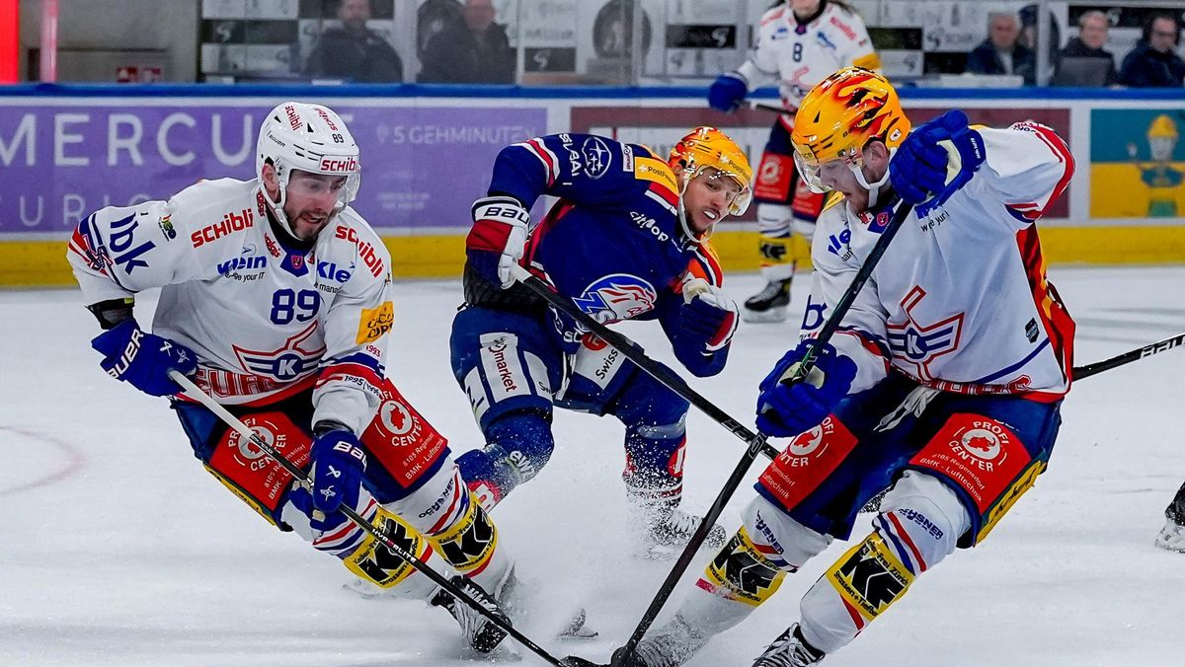

Slide 3
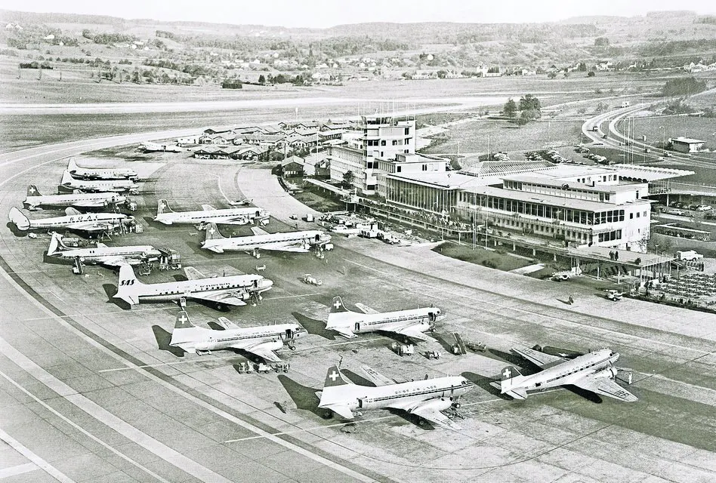
Stadt

Slide 4
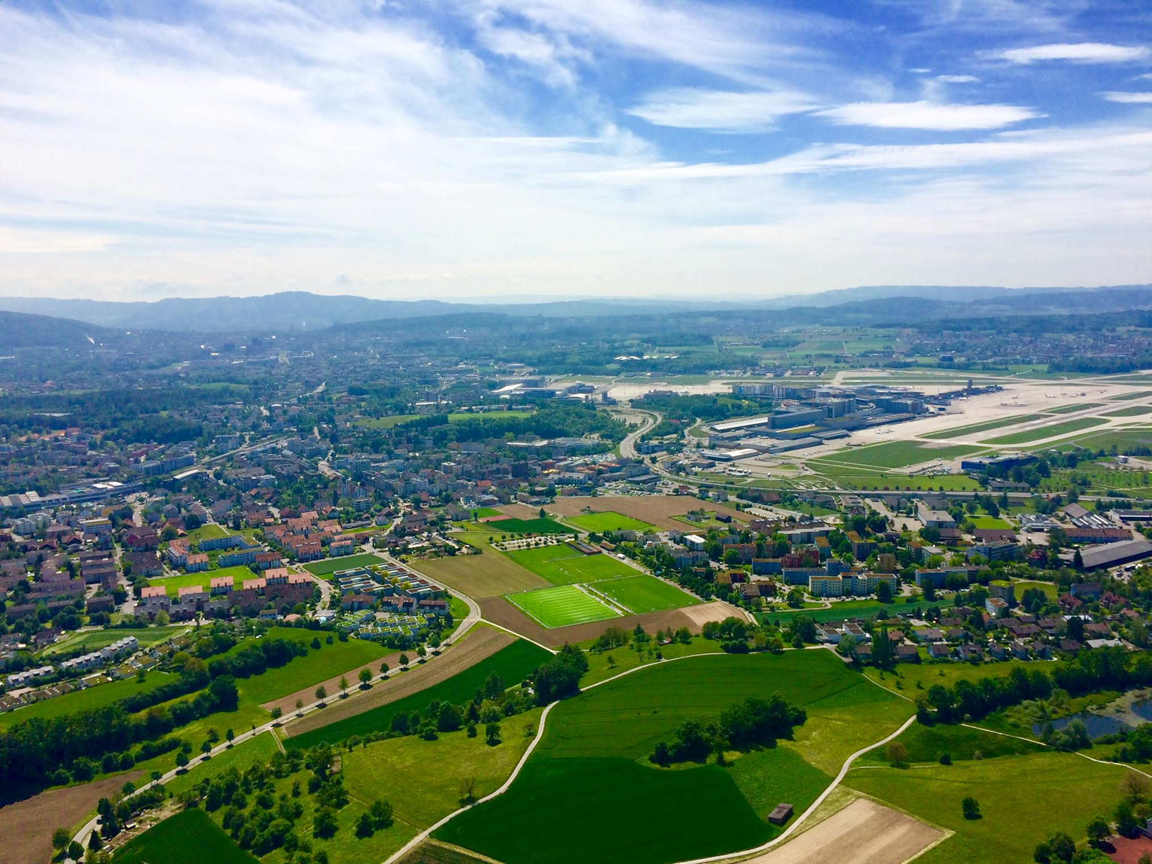
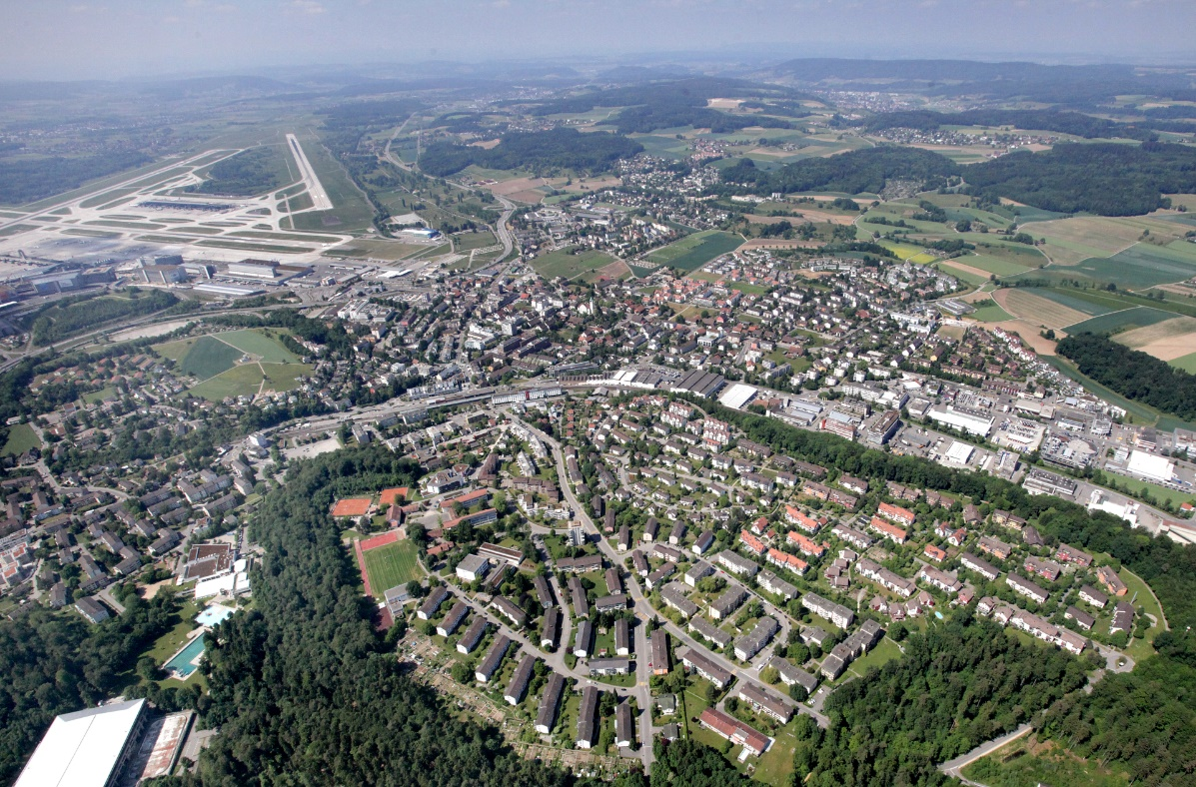

Stadt Kloten
Die Flughafenstadt Kloten ist das Zuhause von knapp 22'000 Menschen aus 124 verschiedenen Nationen. Doch Kloten ist nicht nur als Wohnort von zentraler Wichtigkeit, sondern bietet auch rund 40'000 Personen einen Arbeitsplatz.

Slide 5
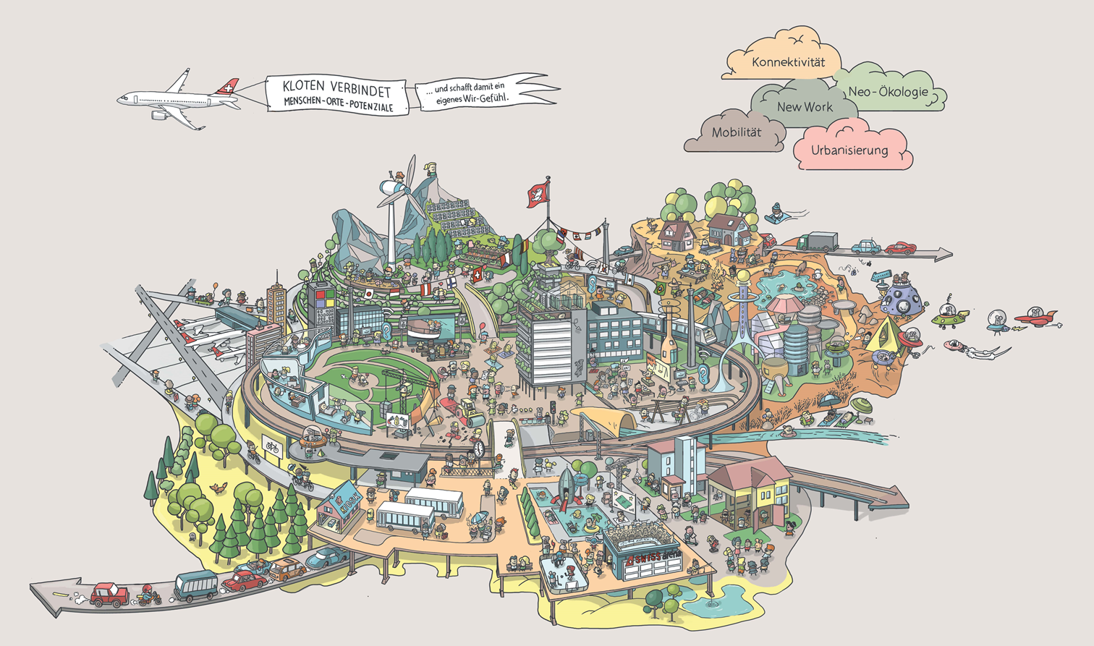

Slide 6



Slide 7


Slide 8
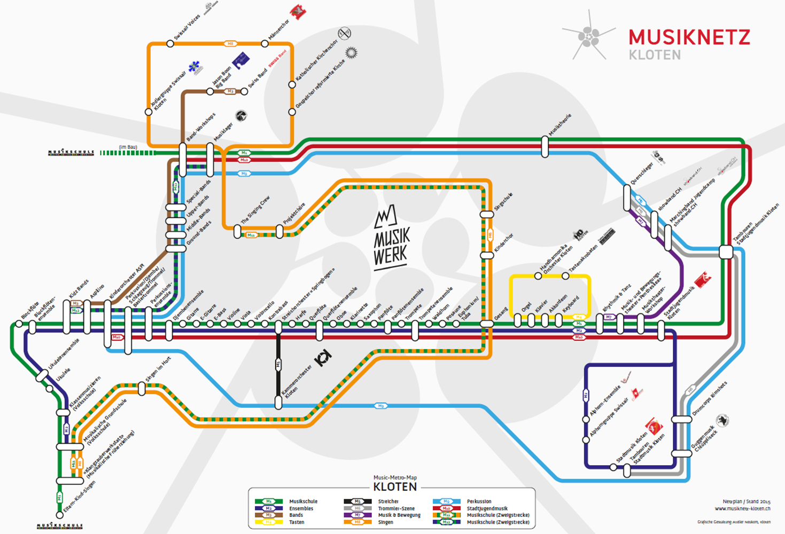
_über 1000 Multiplikatoren
_viel Gastgeber*innen
_Potential an Tandems
_bestehende Strukturen

Slide 9

Ziele let the music speak
Sensibilisierung / Kommunikation / Haltung
Bestehende Vereine, Chöre, Tanzschulen, Bands, etc. entwickeln eine Haltung und reflektieren ihr Wirken in der Stadt Kloten im Bezug auf das Zusammenleben
Förderung und Stärkung Zusammenleben
Zugang zum musikalischen und tänzerischen Angebot in der Stadt
Fokus auf der Kulturvermittlung, Begleitung von interessierten Menschen
Sichtbarer Startanlass im Stadtzentrum
Präsenz und Integration bei institutionalisierten Gefässen
Schaffen von neuen Plattformen / Kommunikationsformen
Nutzung von Synergien mit Partnerschaften (Wirtschaft / Schule / Kirchen, etc.)
Aufbau Projektchor "Voices of Nations" / Tanzproben
Aufbau "Wohnzimmerkonzerte" in Zusammenarbeit mit Spitex / Verein Nachbarschaftshilfe
Soziales Mandat im Gemeinwesen

Slide 10



Slide 11
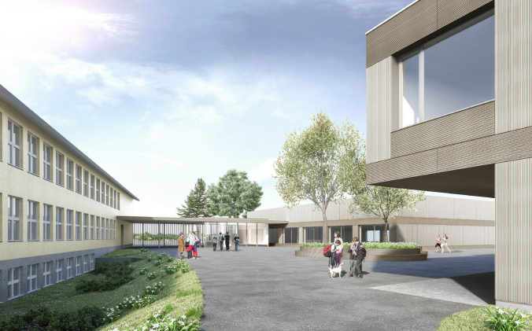
_Türen öffnen
_Menschen begleiten
_begeistern
_aufeinander hören
_kennenlernen
_gemeinsam musizieren

Slide 12
Mission
«Let the music speak» verbindet Menschen, öffnet Türen zu Proberäumen und Konzerterlebnissen, und schenkt ein «musikalisches Zuhause».

Slide 13
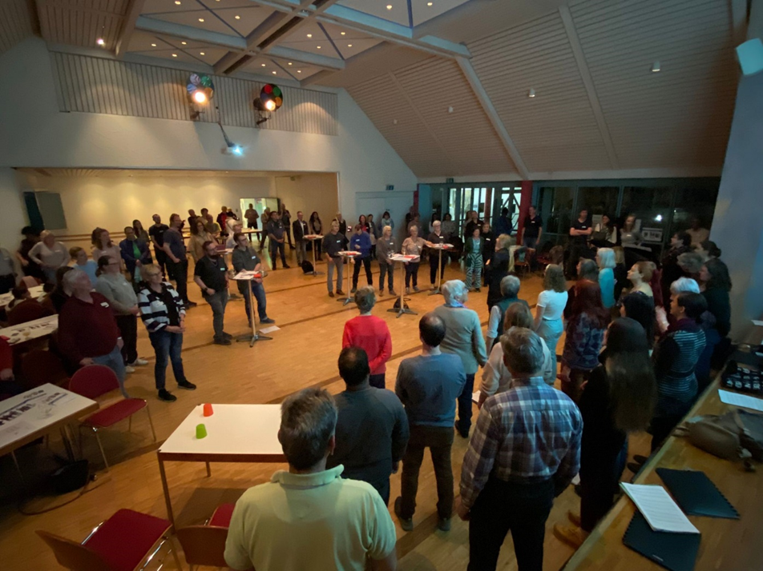



Wie kommen wir an die Menschen?
Schlüsselpersonen als Botschafter:in
Kick Off Veranstaltung / Begleitung
Fokus Kernkompetenz Kulturvermittlung
Praktikumsstelle als Drehscheibe
Getragen und beflügelt durch:

Slide 14
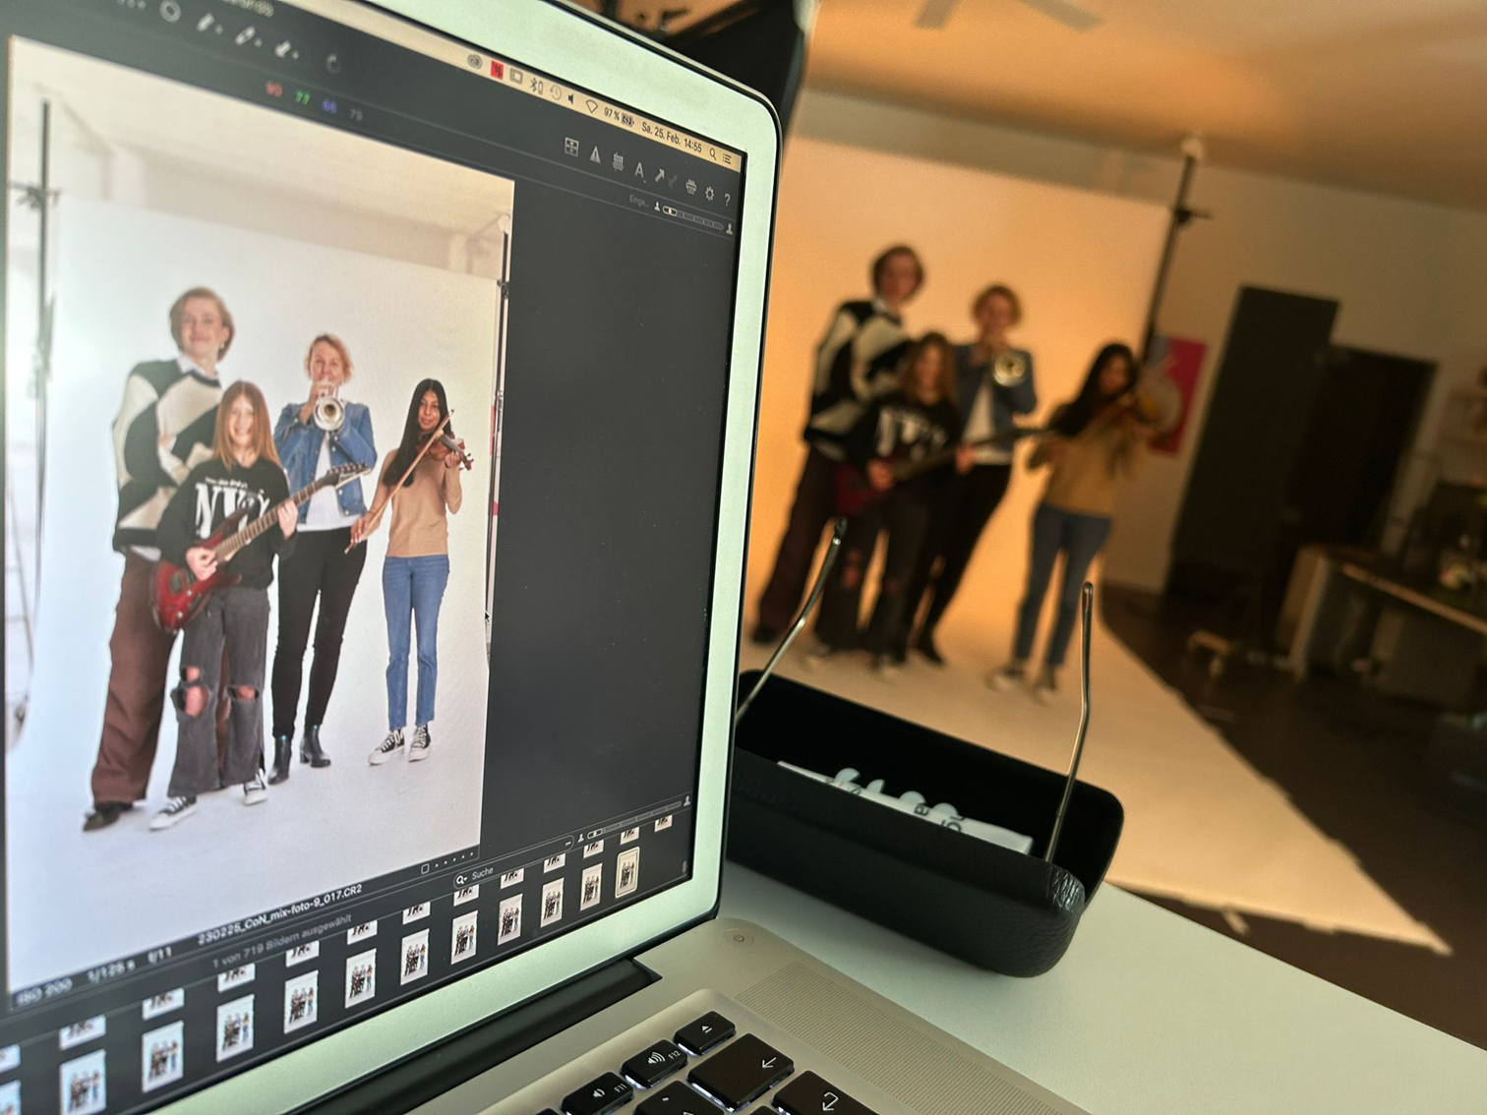

Slide 15
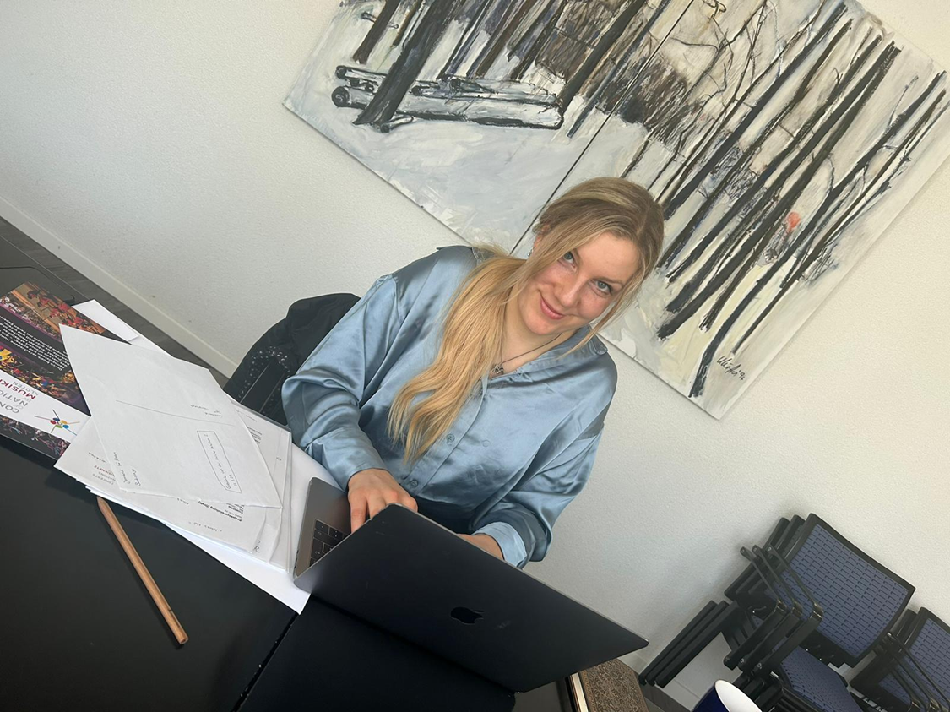
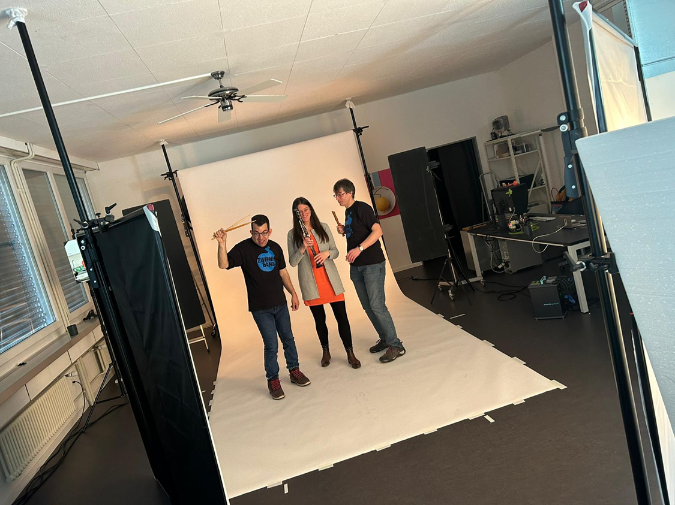
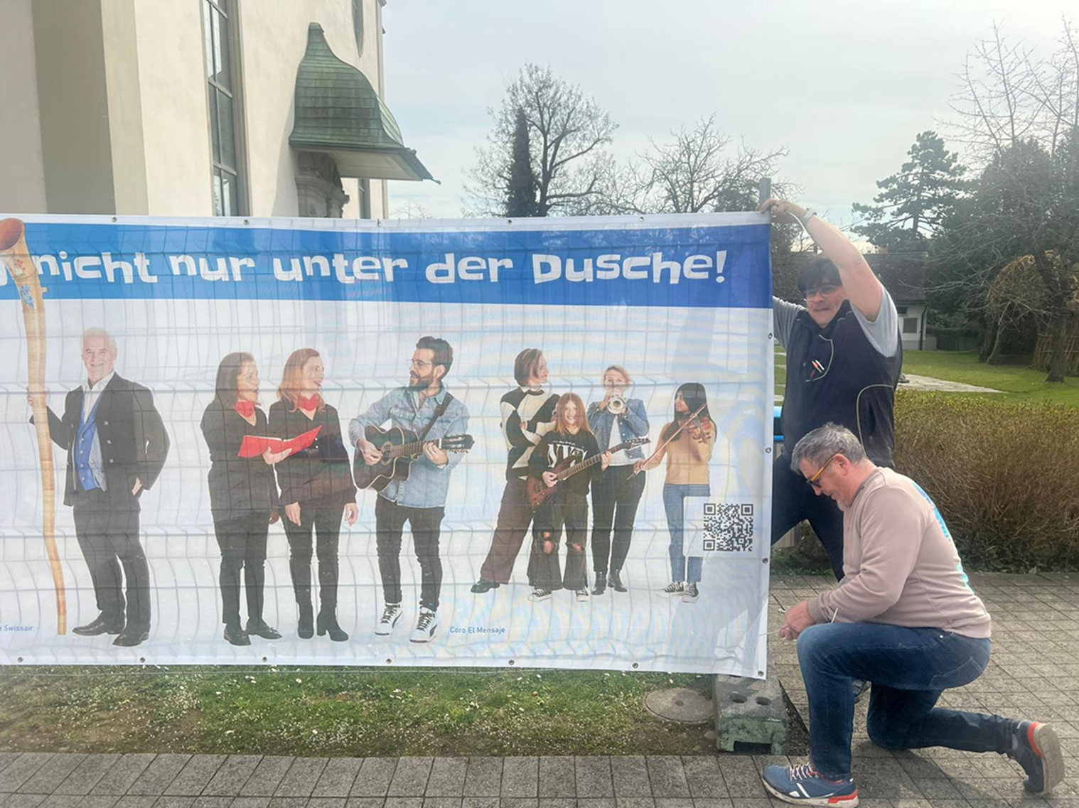
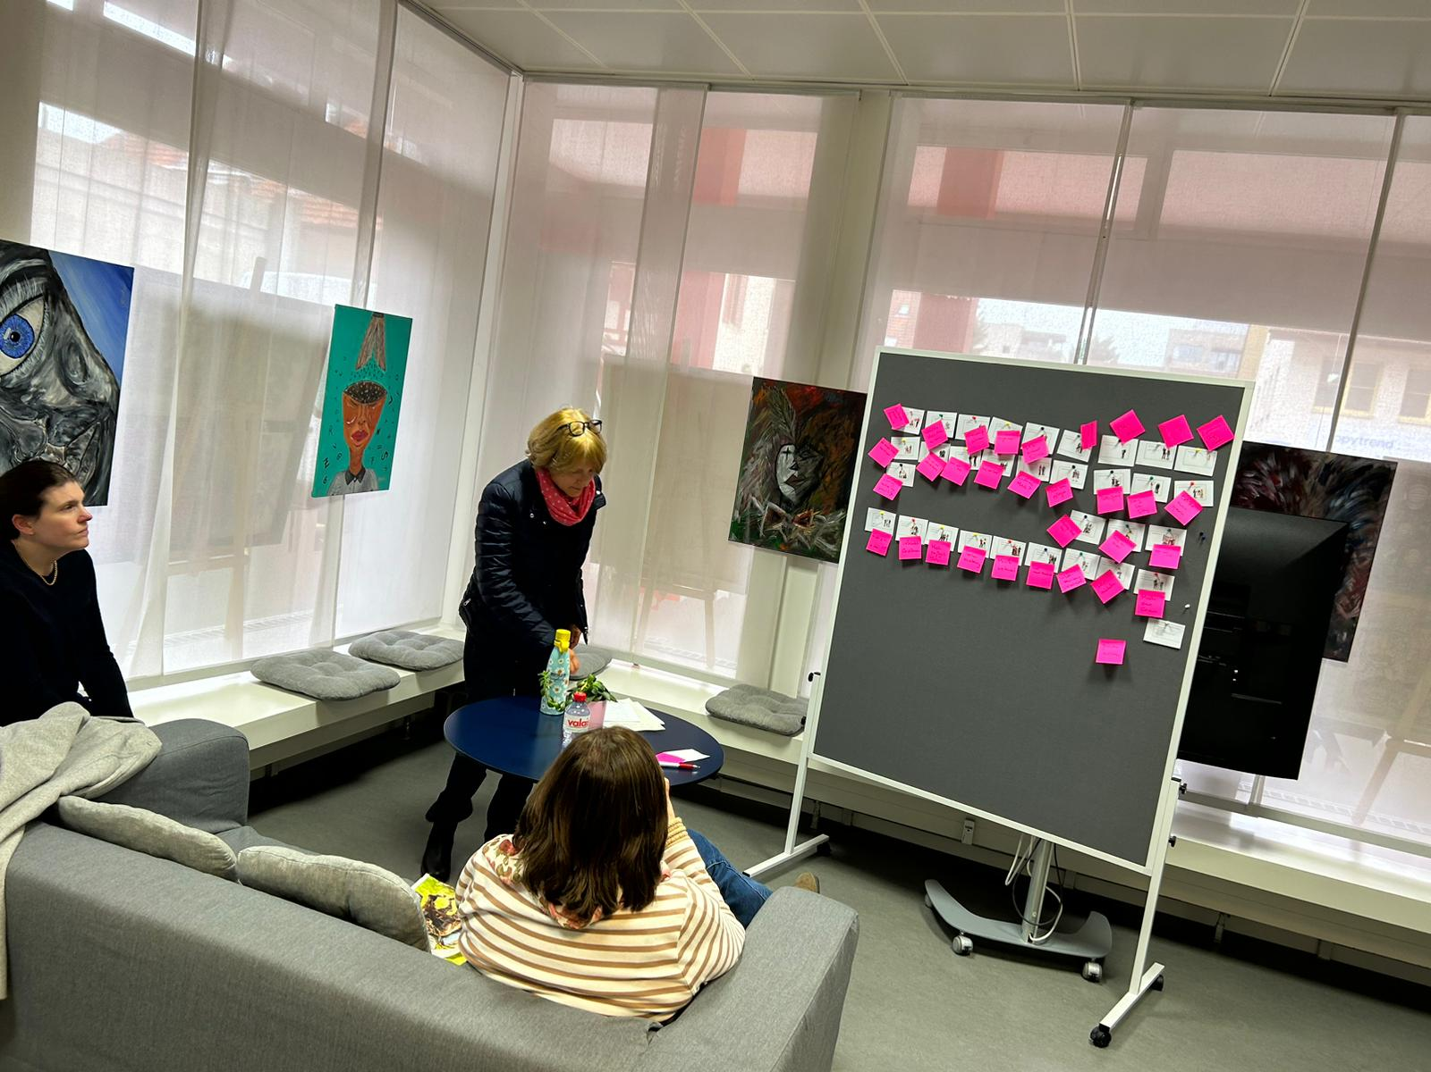

Slide 16
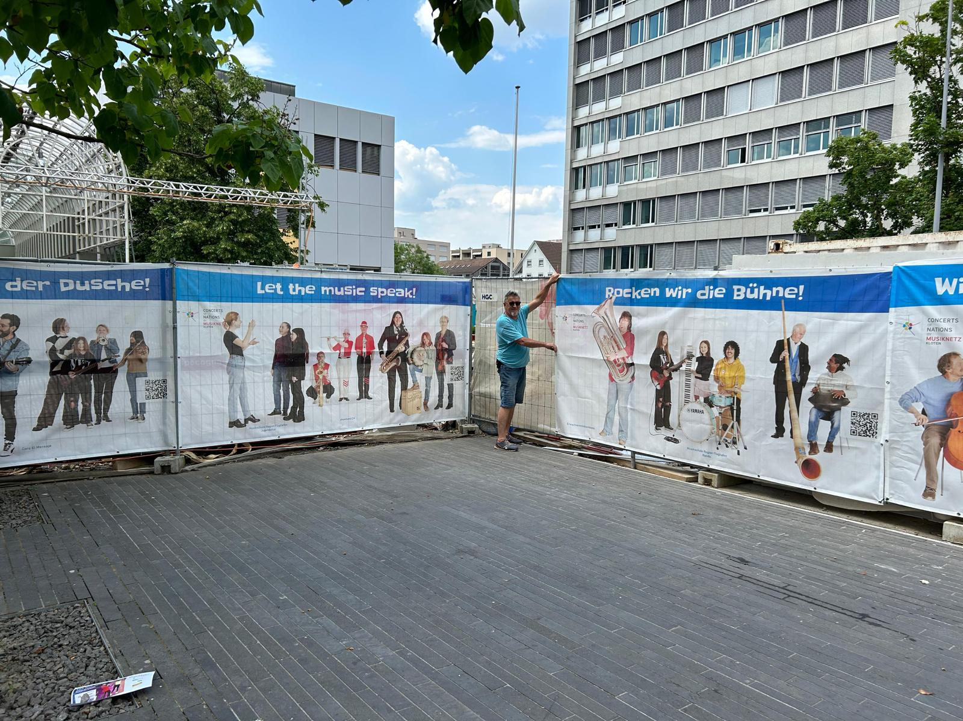

Slide 17
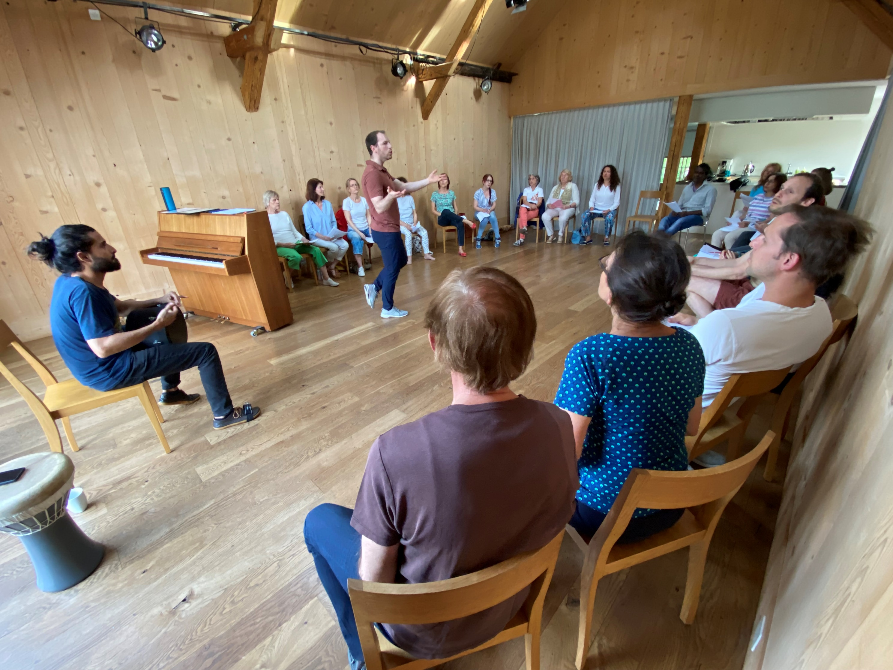

Slide 18
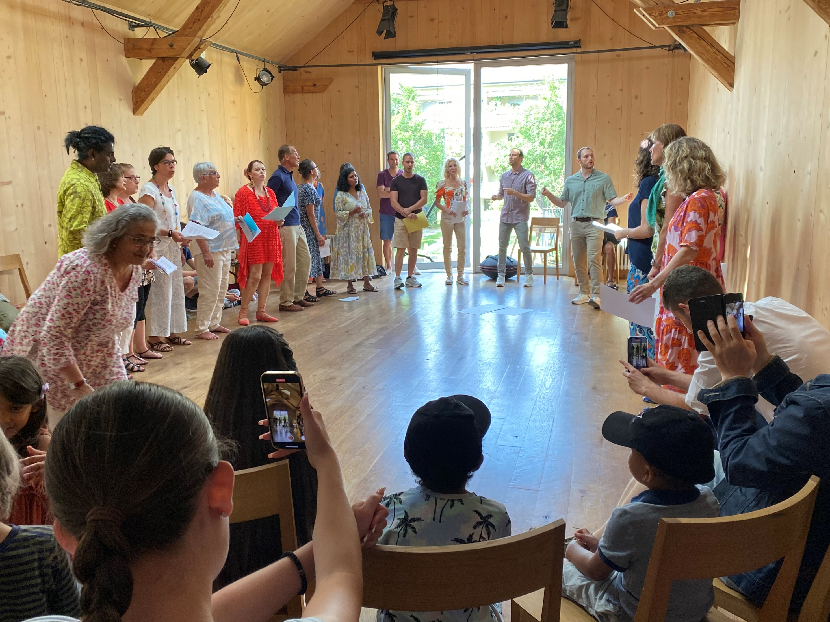

Slide 19
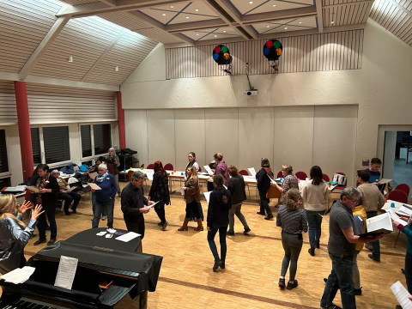
Proben

Slide 20
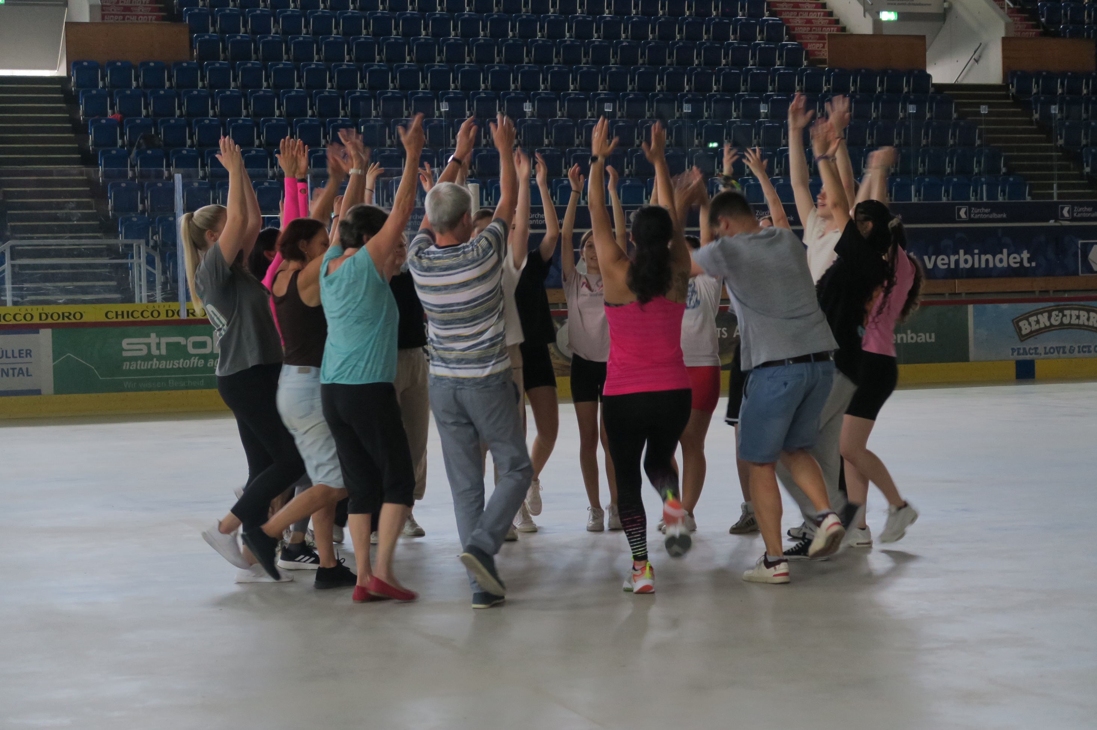

Slide 21
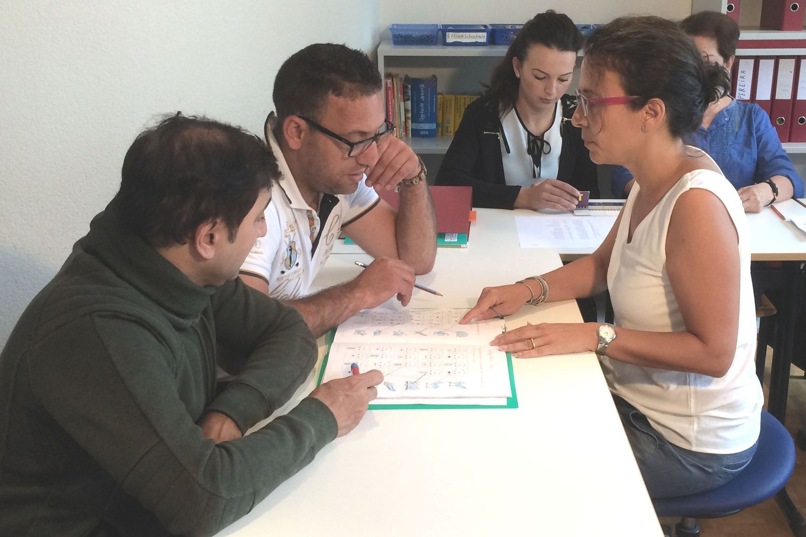
PRÄSENZ IN DEUTSCH-UND INTEGRATIONS-KURSEN
Nutzung bestehender Gefässe, um das Thema mit den Menschen zu besprechen.
Mit dem neuen Bild- und Videomaterial ist es viel einfacher, den Menschen die Wirkung des Projekts und ihre Möglichkeiten aufzuzeigen.
Schulung / Sensibilisierung der externen Lehrkräfte.
Getragen und beflügelt durch:

Slide 22
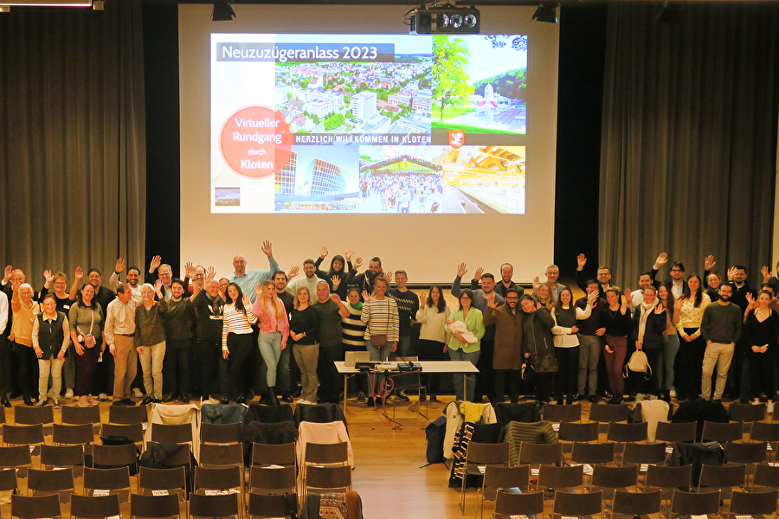
MUSIKALISCHE PRÄSENZ NEUZUZÜGERANLASS
Teil der Gesamt-Präsentation
Beratung am Infostand, Menschen proaktiv ansprechen
Musikalische Umrahmung der Veranstaltung
Getragen und beflügelt durch:

Slide 23
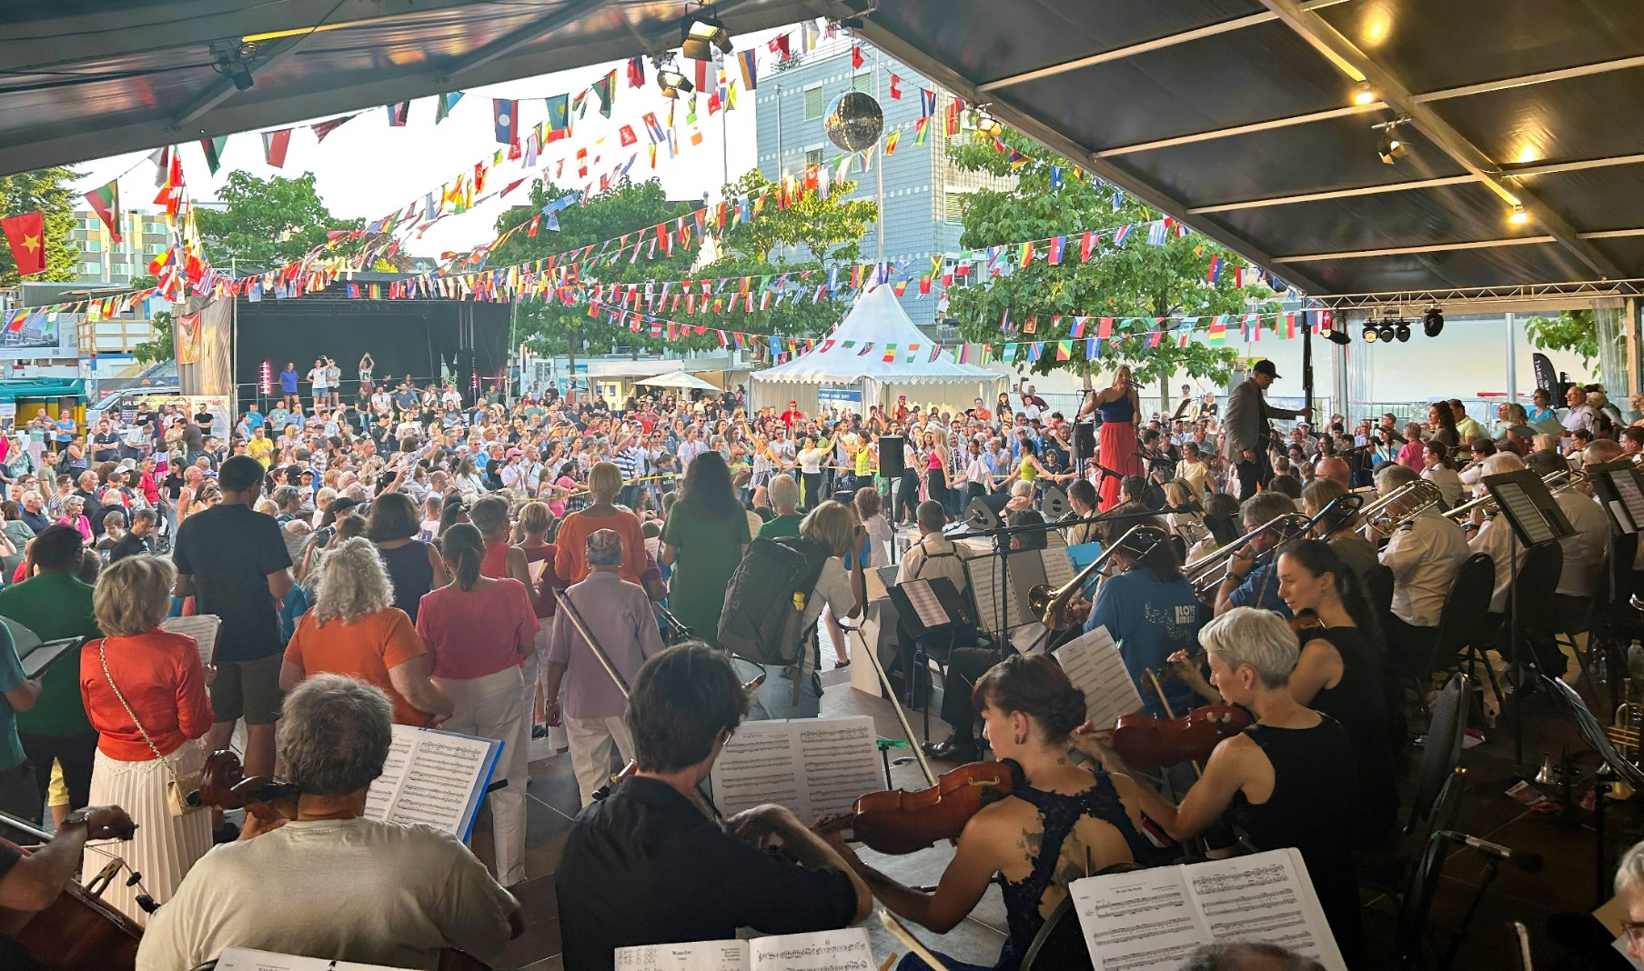
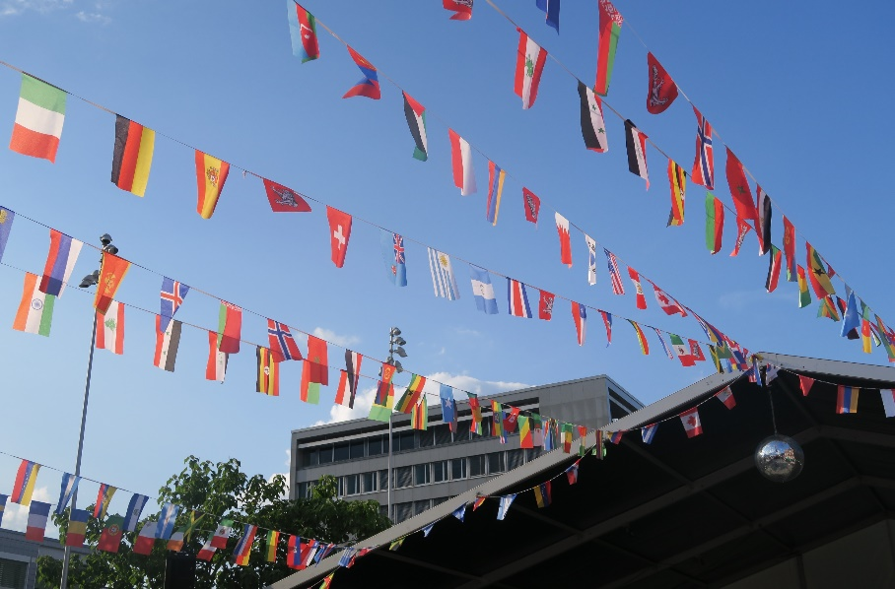
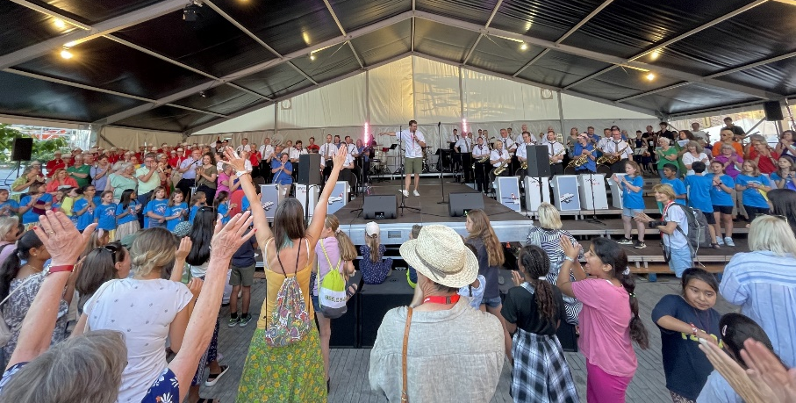
Open Air – "Let The Music Speak"
Getragen und beflügelt durch:

Slide 24
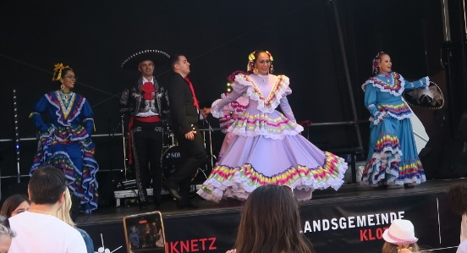
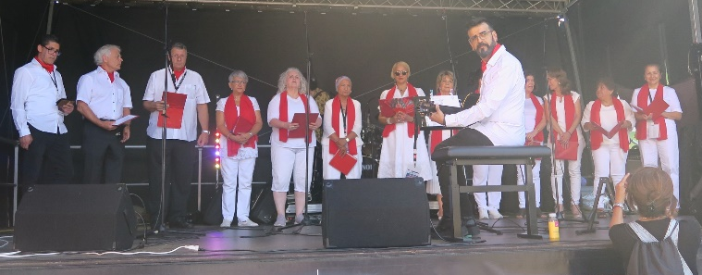
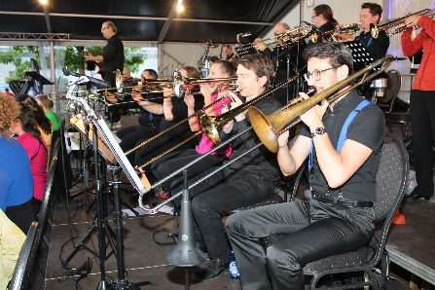
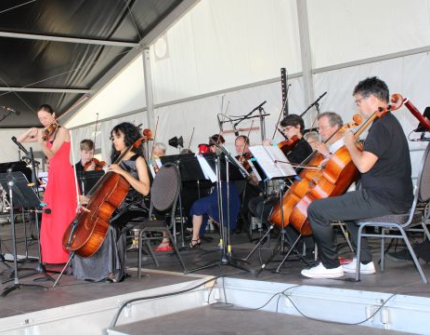
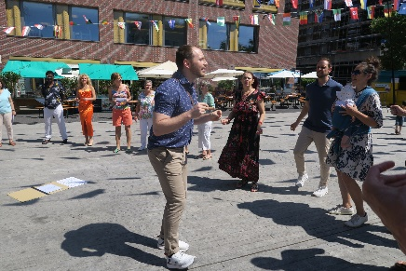
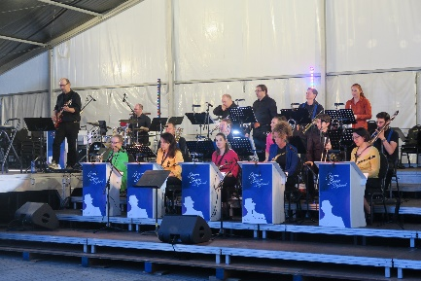
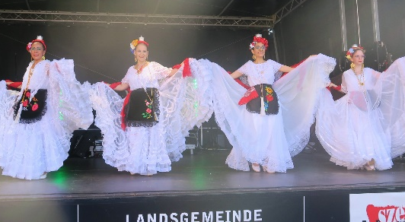
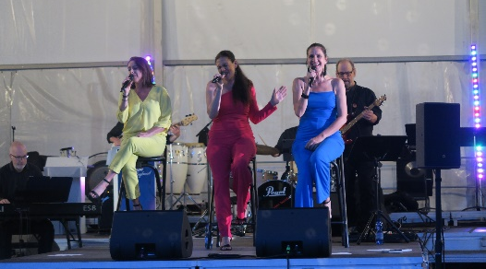
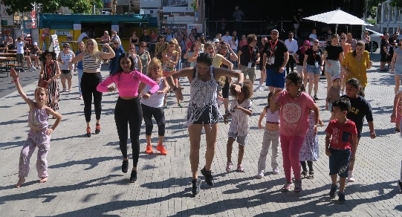
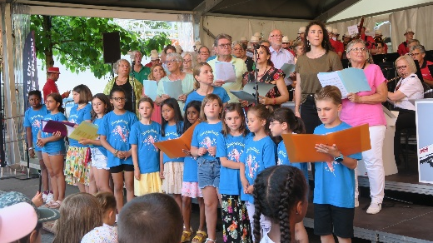
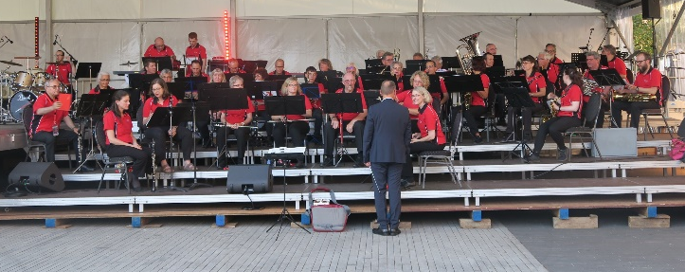
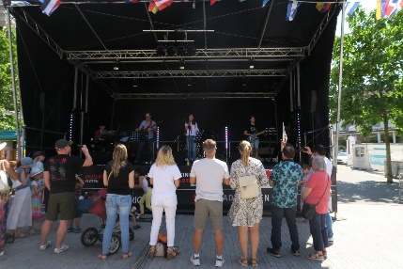
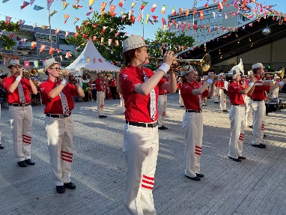
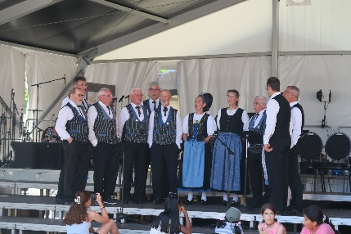
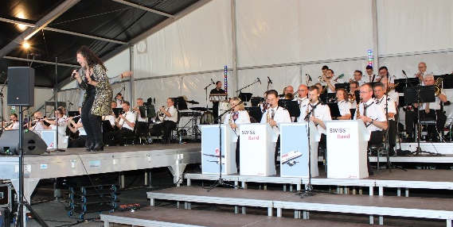
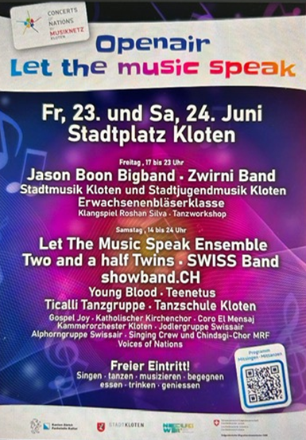
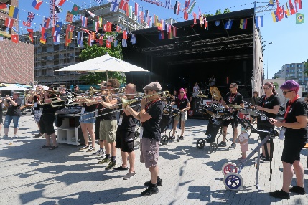
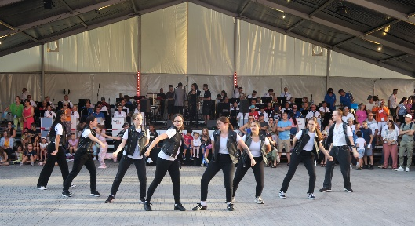
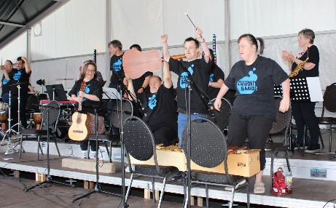
CONCERTS OF NATIONS – "Let The Music Speak"
Getragen und beflügelt durch:

Slide 25
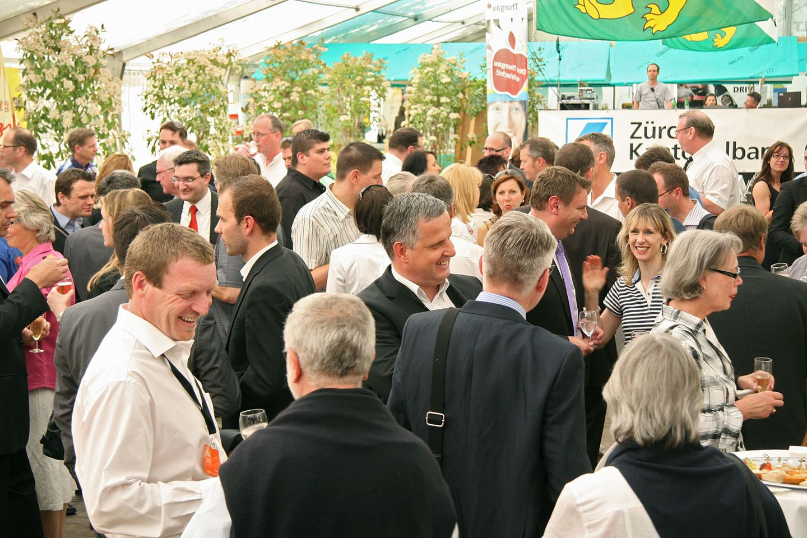

AUSBLICK ZUSAMMENARBEIT MIT LOKALEM GEWERBE
Präsenz und Präsentation bei Austauschgefässen der Unternehmen
Kommunikationskampagne für die Unternehmen (HR / Leitung).
Getragen und beflügelt durch:

Slide 26
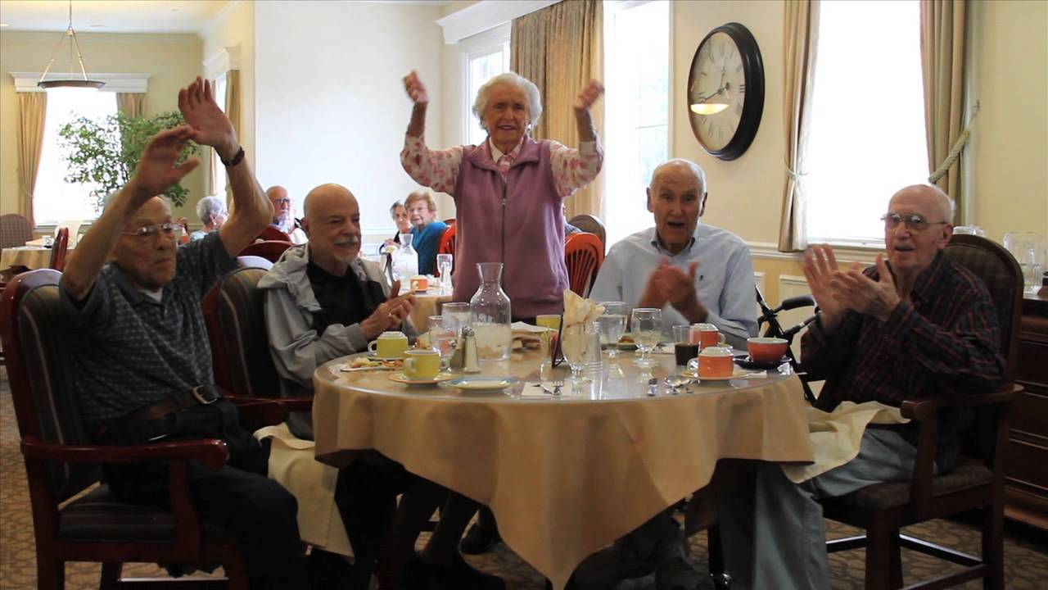

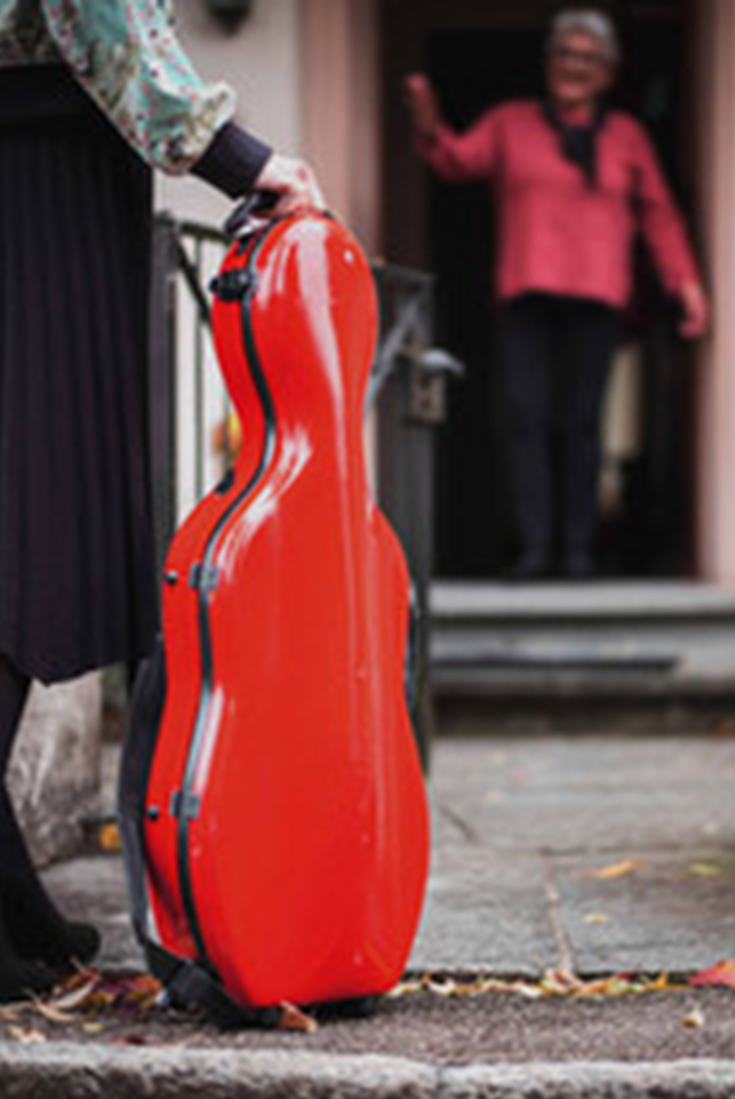
GEPLANT: OUTPUT WOHNZIMMERKONZERTE
Lancierung Angebot "Musik Spitex Kloten" aka "Wohnzimmerkonzerte"
Getragen und beflügelt durch:

Slide 27

VOICES OF NATIONS – DIE REISE GEHT WEITER
Unterstützung Format offene Chor
Beteiligung Chor als "Flaggschiff" der Kampagne
Getragen und beflügelt durch:

Slide 28
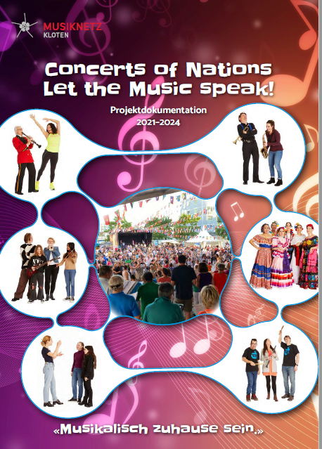
LEARNINGS / FAZIT
Sensibilisierungsphase braucht Zeit und Geduld
Finanzielle Ressourcen in Kulturvermittlung (Profis) in investieren
Identitätsstiftente Kommunikation – Menschen vor Ort
Dokumentation der Prozesse – Tue Gutes und rede darüber
Getragen und beflügelt durch:

Slide 29



Slide 30
